Slide 1
Maillard-reaktionen (udtales majard)
Duften og synet af den stegte bøf
Duften af pebernødder ved juletid
Duften fra madkundskabslokalet
Hvorfor tager maden farve?
The discovery of a new dish confers more happiness on humanity, than the discovery of a new star.
Jean Anthelme Brillat-Savarin

Slide 2
Overordnet
Brunfarvning dækker en række kemiske processer fra blandt andet fysiske påvirkninger, der forårsager en brunfarvning af vores mad.
3 kemiske processer;
Maillard-reaktion → den stegt bøf.
Karamellisering → Creme Bruleé.
Enzymatisk brunfarvning → det brune æble.

Slide 3
Louis-Camille Maillard
Varmen, fra panden, ovn eller hvad du nu tilbereder i, vil skabe hundredevis af nye aromatiske stoffer.
Reaktionen kaldes Maillard-reaktionen efter den franske kemiker Louis-Camille Maillard, der først beskrev reaktionen tilbage i 1912.

Slide 4
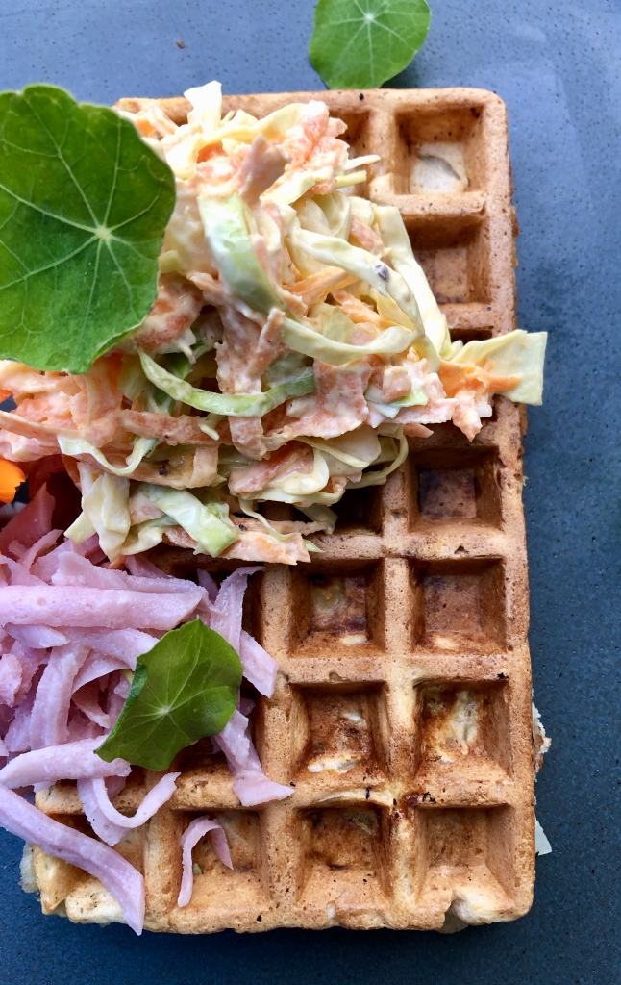
Maillard-reaktion
Kemisk reaktion, som sker under tilberedning, når sukkerarter og protein går i forbindelse med hinanden under opvarmning.
Maillard-reaktionen skaber en sprød, gyldenbrun overflade og dufte, når din tilberedning ændre på madens overflade.

Slide 5
Nerd-alert!
= Spaltning af molekyler
Vi kender til 8 forskellige reducerede sukkerarter.
20 forskellige aminosyregrupper.
3 Veje.
Fission
Kondensation
Strecker-reaktion
Opvarmning over 140º, vil fødevarens aminosyrer og sukkermolekyler reagere med hinanden.
Det er ikke alle disse, som vi mennesker kan forklare endnu, men vi ved af erfaring, hvilke reaktioner vi gerne vil have i vores mad.
= Fortætning = gasform til væskeform.
Den modsatte proces er fordampning.
= Anden kemisk reaktion

Slide 7
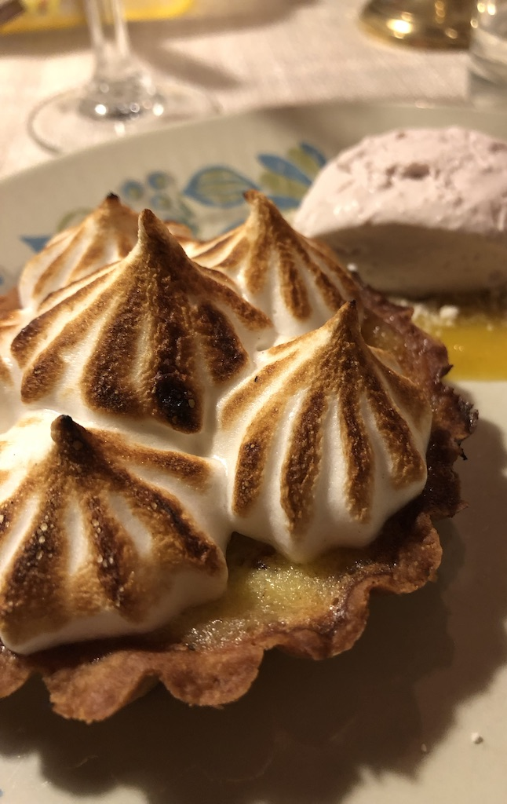
Karamellisering
= Den kemiske reaktion, som finder sted, når sukkermolekyler nedbrydes under opvarmning ved høje temperaturer (160-180 0C), og danner ved oxidation lange sukkerkæder og mindre flygtige aromastoffer.

Slide 8
Karamelliseringens forløb
Karamellisering kan finde sted samtidig med en Maillard- reaktion.
Længere tids opvarmning ved temperaturer over 170 grader, vil sukker dekomponere = smelte.
Resultat = flygtige aromakomponenter såsom diacetyl (smør), furaner (nøddearoma) og maltol (ristede brød).
Efter længere tids opvarmning vil de enkelte monosakkarider begynde at kondensere ved tab af vand til = caramelans, caramelenes og caramelin, der forbindes med brunfarvning og bitre smagsnoter.

Slide 9
Det brune æbles forbandelse Oxidation
Enzymer nedbryder fenolerne (”dufteskabere”) i frugt og grønts kød.
Æblets smagfulde fenoler er normalt pakket ind i ”små lommer” (vakuoler),
Skærer eller bider du i et æble, bliver vakuolernes membran brudt og fenolerne kan gå i forbindelse med andre ting = det brune æbles forbandelse.

